Slide 1
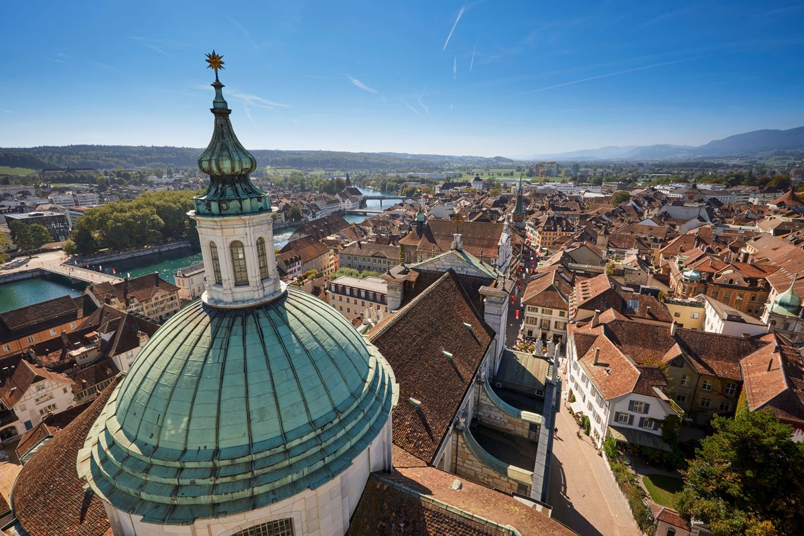
Bienvenidos a Solothurn
Notes:
Stefan Ziegler. Inicialmente soy ingeniero topografico y jefe de la Oficina de Geoinformación y geomensor cantonal. Trabajo en la Oficina de Geoinformación desde hace 20 años.

Slide 2
Geoinformación en el cantón de Solothurn
2024-09-05

Slide 3
Contenido
Organización
Estándares de datos/modelos de datos
Validación de datos
Catastro oficial como datos georeferenciados
Catastro de redes
Uso de plataformas de código abierto en la infraestructura de geodatos.

Slide 4
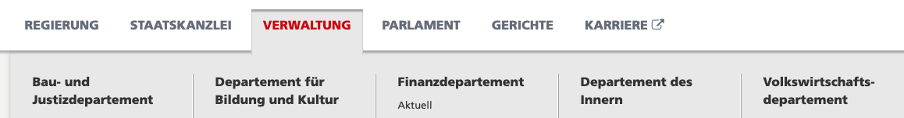
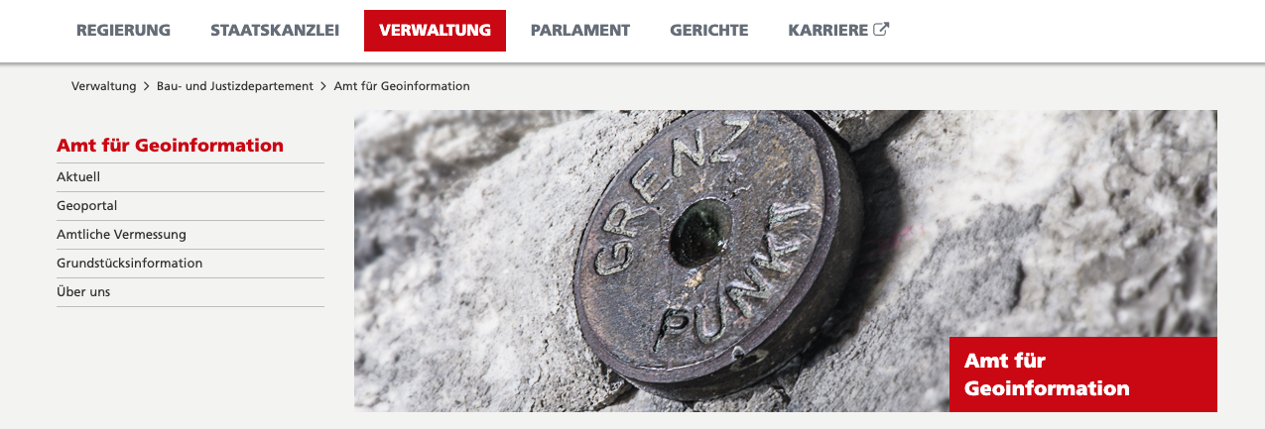
Organización: Oficina de Geoinformación

Slide 5
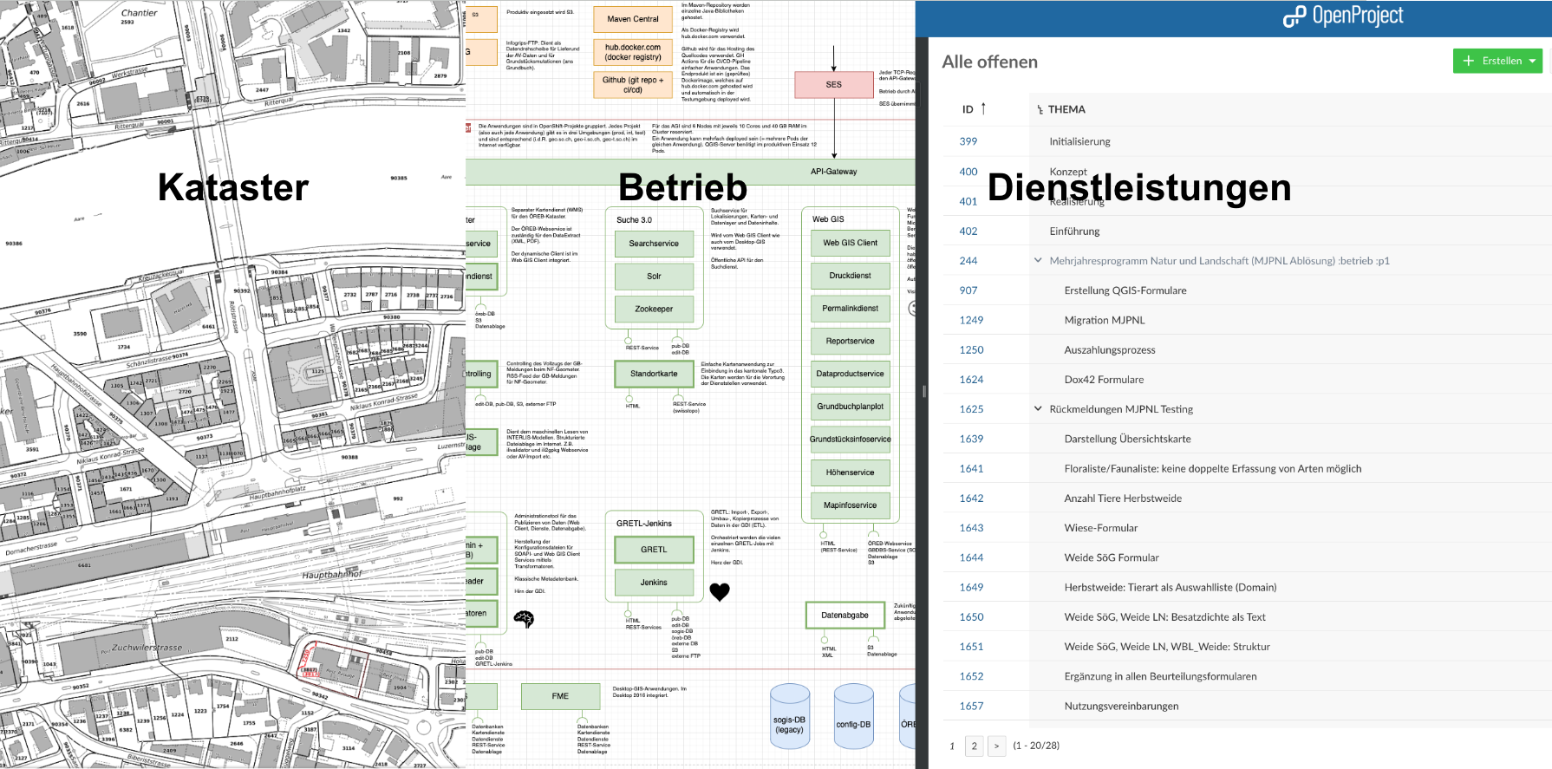
Organización: Oficina de Geoinformación
catastro
Operación
Servicios
Notes:
.

Slide 6
Organización: Oficina de Geoinformación
15 empleados
Aproximadamente 1200 porcentajes de empleo.
3 departamentos
  Catastro
  Operación
  Servicios

Slide 7




Organización: Catastro Oficial
Departamento de Catastro:
  Geomensura oficial/ catastro predial
  Catastro de restricciones de derecho publico sobre la propiedad de (catastro ÖREB)
  Catastro de línea
Trabajo operativo de geomensura oficial subcontratado ( asociación público-privada ).
Oficina GI realiza supervision y control de 5 geomensores privados (aprox. 66 personas en total)
Oficinas privadas también son activas en las áreas de planificación territorial, ingeniería civil, consolidación de tierras, ...

Slide 8
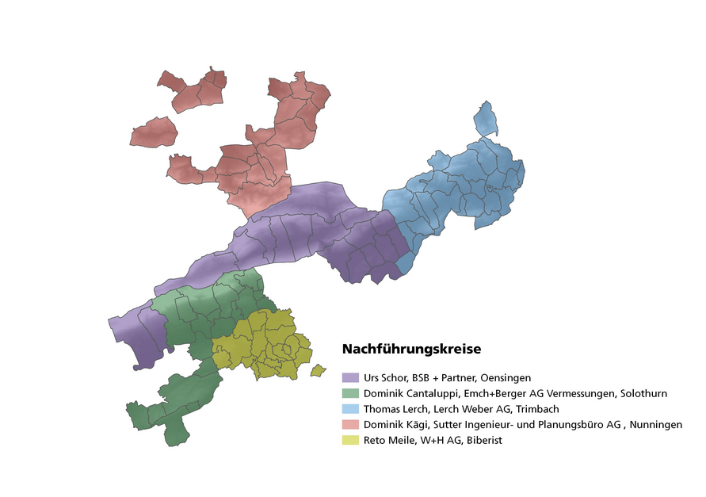
791 km2
106 municipios

Slide 9
Organización: Catastro Oficial
Los datos están disponibles de forma completamente digital desde 2013
El trabajo se limita al mantenimiento continuo:
  Mutaciones de limites (englobes/desenglobes)
  Mantenimiento por actividades de construcción (ej. un nuevo edificio)
Estadísticas 2023:
  1012 mutaciones por construcciones
  406 mutaciones de límite
  Volumen aprox. CHF 3.000.000

Slide 10
Estándares de datos/modelos de datos
Principio importante: ¡Todos los temas se tratan por igual!
Encuesta oficial: 1 tema de alrededor de otros 100 temas de datos.
Hay dos modelos de datos de INTERLIS para cada tema:
  Modelo de datos de captura de datos (normalizado)
  Modelo de datos de publicación (desnormalizado)
Todo comienza con el modelo de datos…
Almacenamiento central de datos: todos los geodatos del cantón están en nuestra base de datos

Slide 11


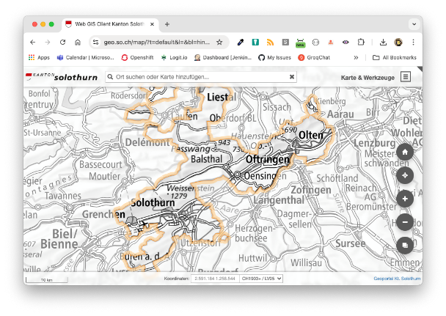
Infraestructura de geodatos
XTF
GPKG
SHP
WMS
ili2pg / ivalidator
solo lee
BD de edición
Pub DB
CMA
leer /editar

Slide 12
Estándares de datos/modelo de datos
Un (1) modelo de datos INTERLIS uniforme “DM01” en toda Suiza.
Pero: cada cantón tiene un modelo de datos cantonal con extensiones, p. ej. “DM01-SO” -> Una situación desagradable para los fabricantes de sistemas.
Proyecto “Nuevo modelo de datos para el catastro oficial”.
  No puede haber más ampliaciones cantonales.
  Ya no es un único modelo de datos, sino varios -> los cambios se pueden implementar más fácilmente.

Slide 13
Infraestructura de geodatos
XTF
GPKG
SHP
WMS
ili2pg / ivalidator
solo lee
BD de edición
Pub DB
CMA

Slide 14
Validación y agregación de datos
Conjunto de datos completo (= Municipio)
XTF (INTERLIS)
FTP PUT o HTTP POST
Validando los datos con iliValidator
Datahub
ili2pg
Oficina de Geoinformación
BD de edición

Slide 15
Flujo de datos Geomensor ↔ Registro de la propiedad
Registro de la propiedad
Levantamiento catastral
Federación
Federación
Registro de la propiedad
Cantón
Por transacción :
1. XTF (INTERLIS)
106 * XTF (INTERLIS)
Notario
Empresa Privada
2. XTF (INTERLIS)

Slide 16
Validación y agregación de datos
BD de edición
BD de edición
Ili2pg / iliValidator
XTF INTERLIS
XTF/GPKG/SHP
https://data.geo.so.ch / https://files.geo.so.ch

Slide 17
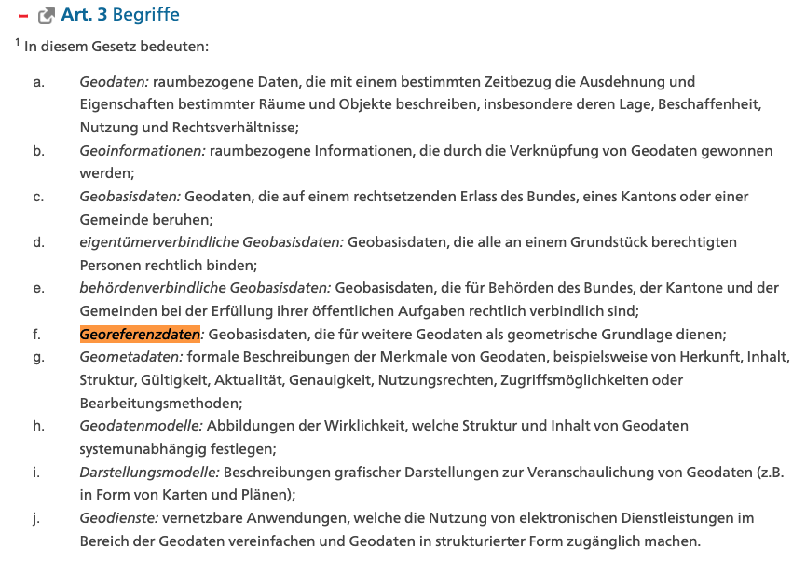
Catastro oficial como datos fundamentales georeferenciados

Slide 18
Catastro oficial como datos fundamentales georeferenciados
Los datos de la encuesta oficial son los llamados “datos de georeferencia”.
Sirven como base (como referencia) para casi todos los demás datos geográficos:
  Planificación de uso de suelo
  Catastro de redes
  Catastro de restricciones de propiedad pública

Slide 19
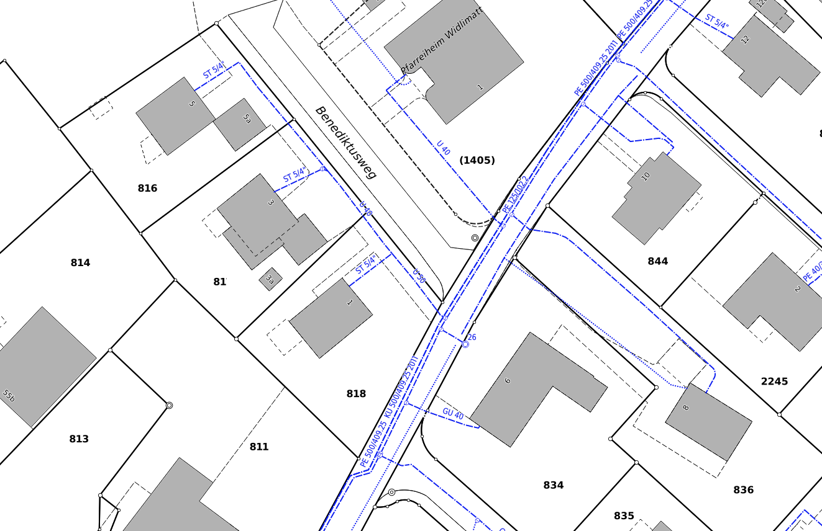
Catastro oficial como datos fundamentales georeferenciados
Al registrar los datos sobre el terreno, es posible georreferenciarlos utilizando los puntos fijos del catastro oficial (por ejemplo, el catastro de redes)

Slide 20
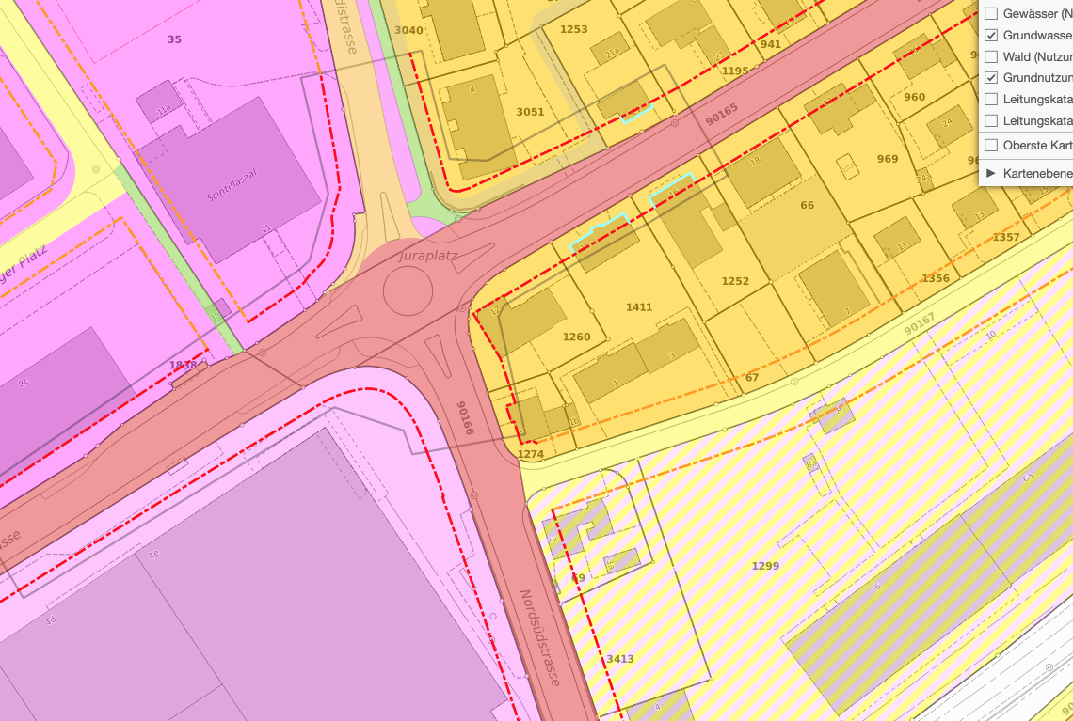
Catastro oficial como datos fundamentales georeferenciados
Al recopilar datos en la oficina con QGIS (por ejemplo, predios con los mismos tipos de zona en la planificación de usos de suelo).

Slide 21
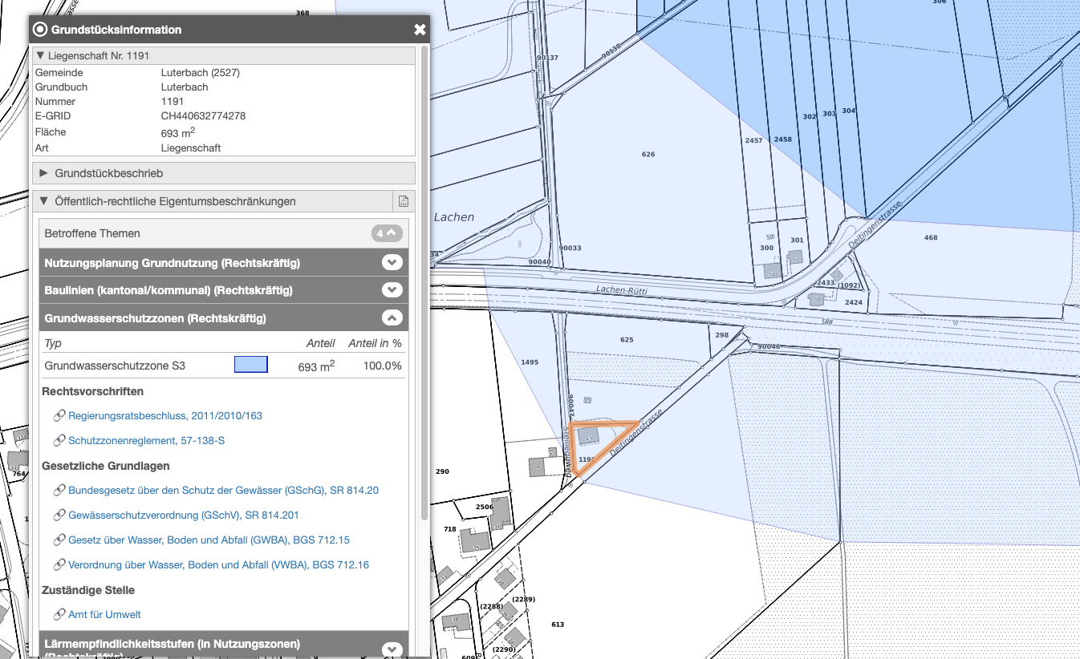
Catastro oficial como datos fundamentales georeferenciados
Al determinar las restricciones de propiedad del catastro ÖREB sobre un predio (“cookie cutter”).

Slide 22
Catastro de Restricciones - ÖREB
restricciones de derecho público a la propiedad
Proporciona información vinculante sobre las restricciones de propiedad de derecho público más importantes .
Incluye alrededor de 20 temas (por ejemplo, planificación de uso, protección del agua, lugares contaminados, ...)
Mismo estándar en toda Suiza
Consulta por propiedad « cookie cutter »

Slide 23
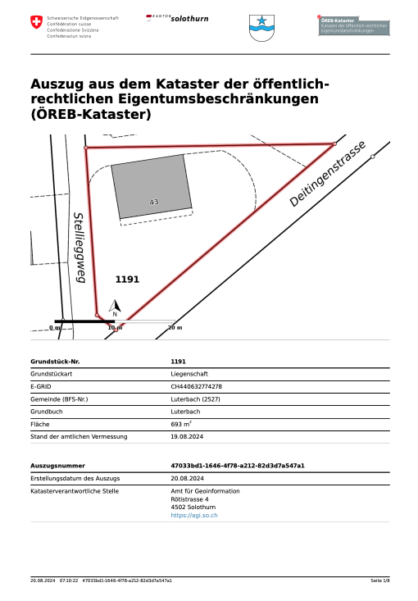
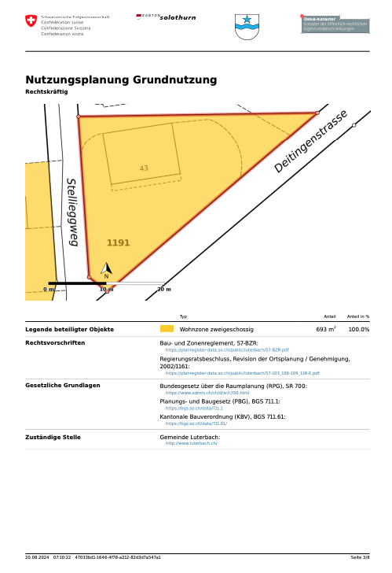
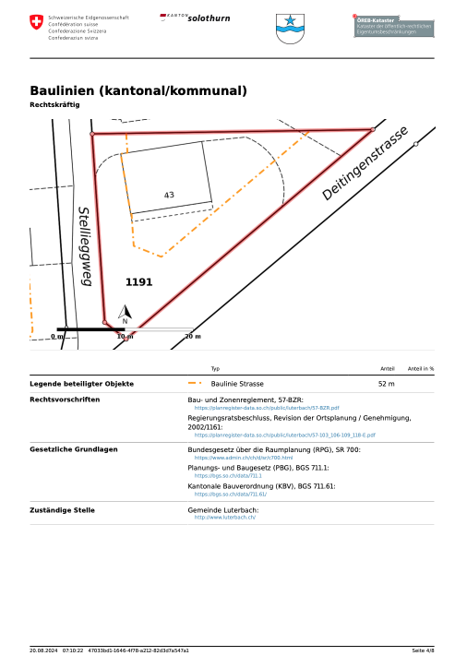
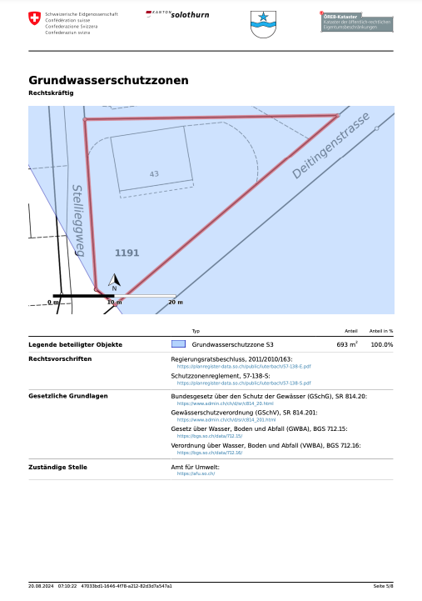
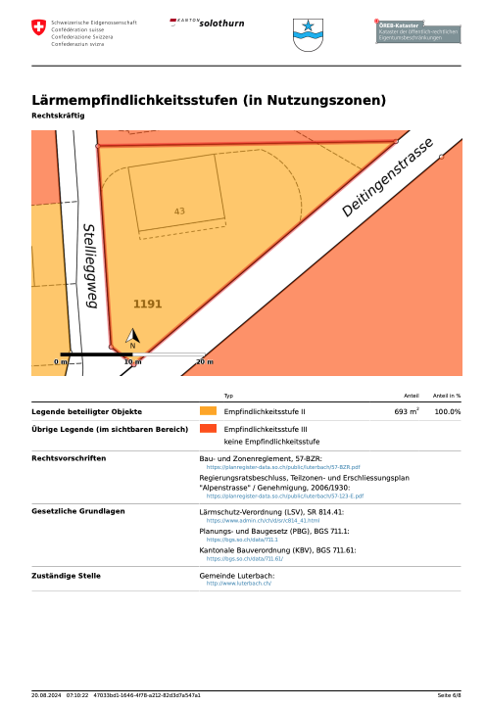
Catastro de Restricciones - ÖREB
Extracto dinámico = Cliente SIG web
Extracto estático = XML y PDF
Notes:
-> Demostración

Slide 24
Catastro de redes de servicios públicos
Lamentablemente, el cantón de Solothurn no tiene la obligación de entregar los datos al cantón.
En consecuencia, surge una colcha de retazos.
Algunos municipios/propietarios de infraestructuras nos facilitan datos.
Se espera que el proyecto LKCH (catastro de redes suizo) proporcione alivio:
  Obligación de entregar los datos al cantón
  Modelo de datos unificado

Slide 25
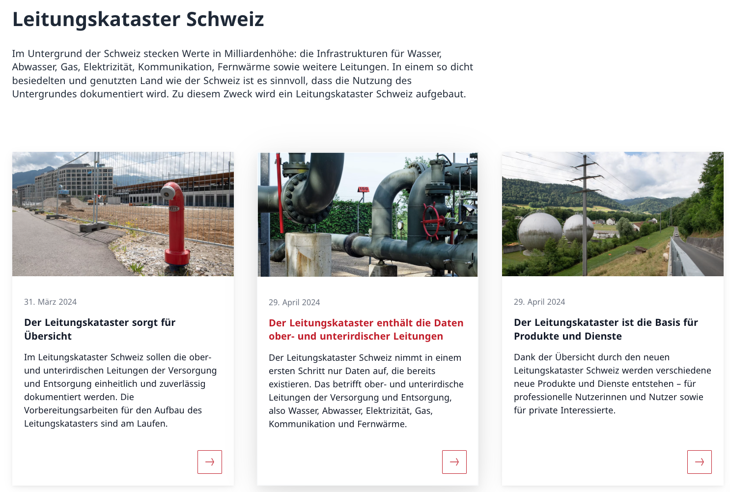
Catastro de redes
https://www.cadastre.ch/de/leitungskataster-schweiz

Slide 26




Uso de código abierto
100% código abierto

